Slide 1
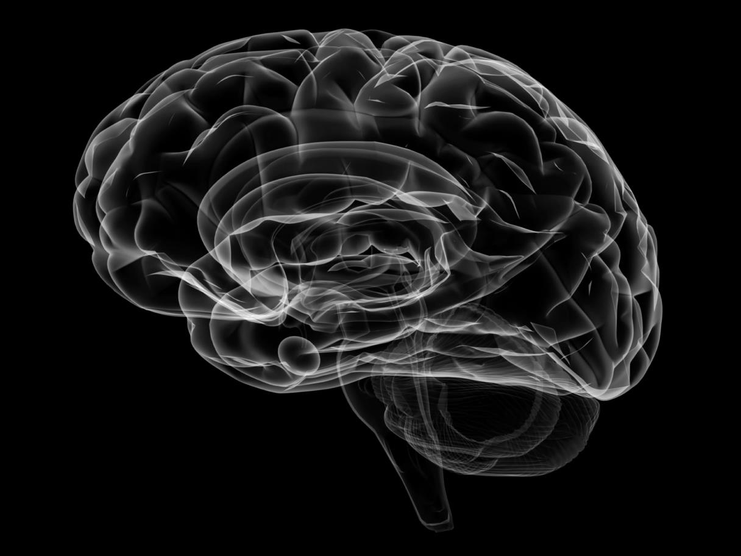
腦影像實驗之安全規範與研究倫理議題
臺大研究倫理中心
陳奎伯

Slide 2
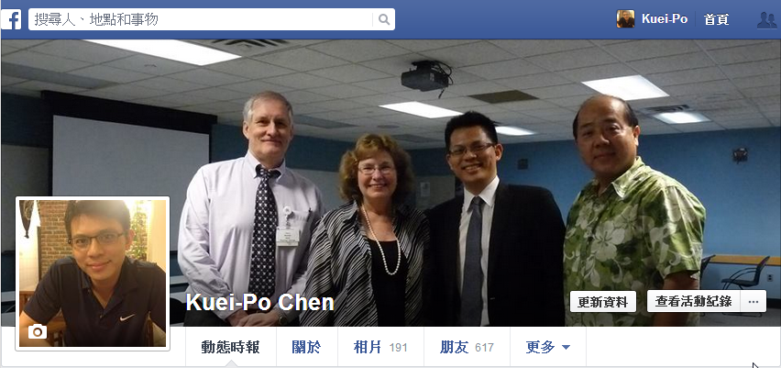
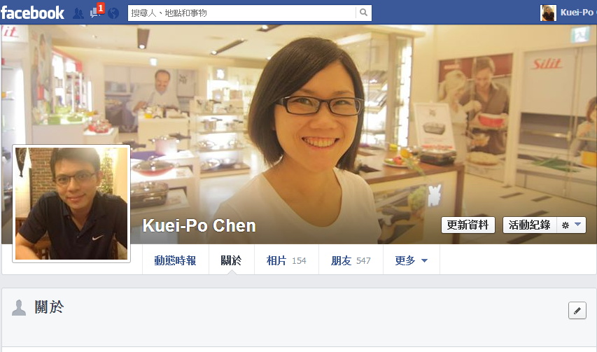
陳奎伯
臺大研究倫理中心專案經理 實驗動物照護專案經理
IRB in University of Kentucky短期受訓 臺大心理學碩士
認知神經科學、使用者經驗、fMRI研究
華碩行動裝置人因工程師
工研院人因實驗工程師
亞洲大學講師

Slide 3
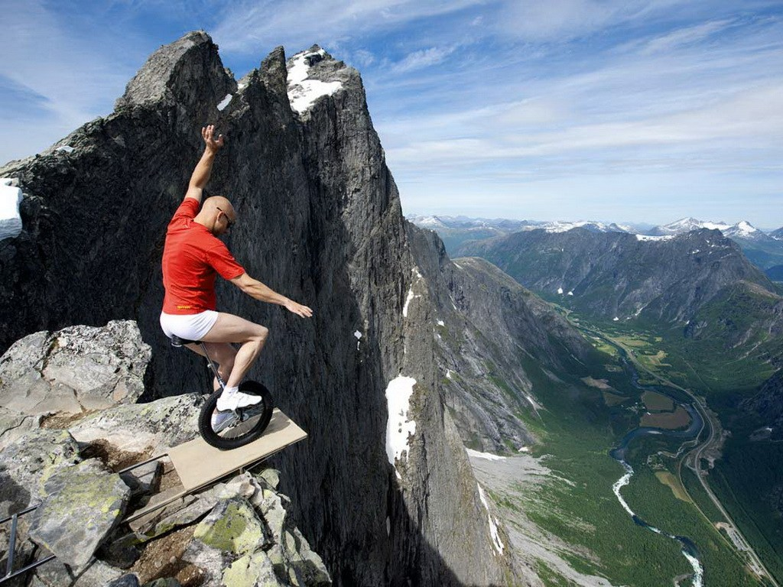
沒有危機意識
就是最大的危機

Slide 4
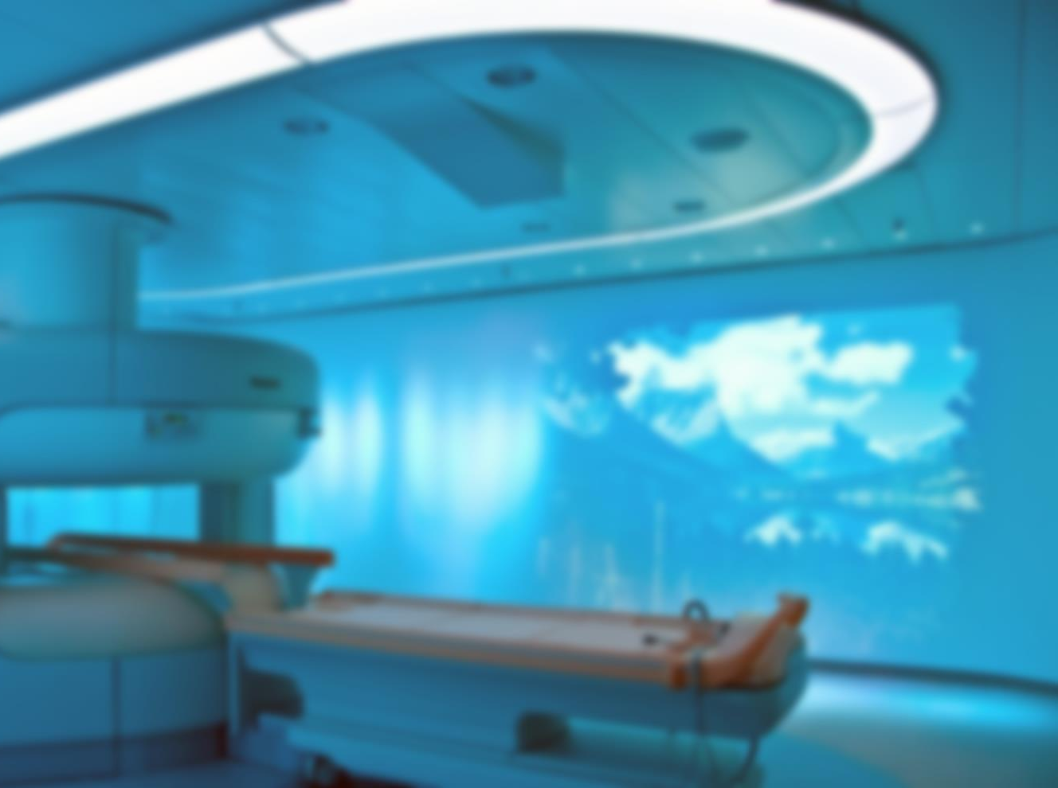
MRI危險嗎？

Slide 5
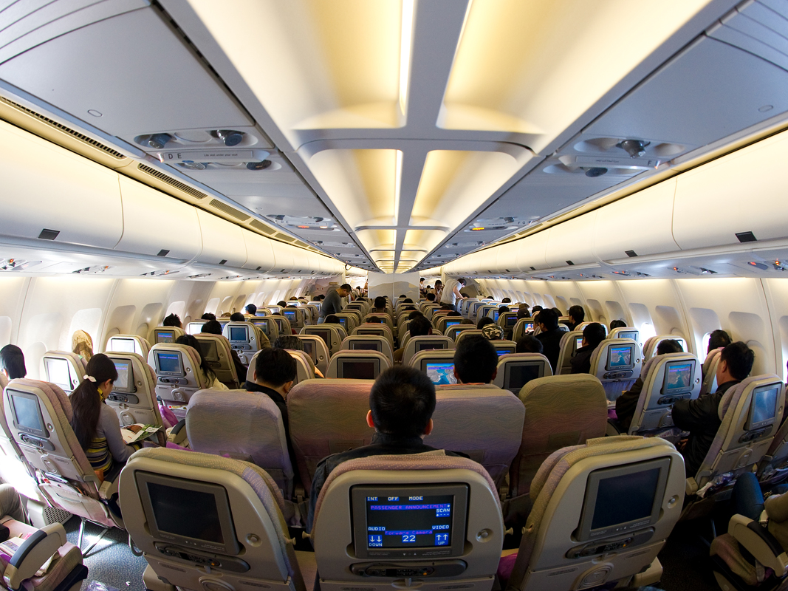
坐飛機安全嗎？

Slide 6
發生率 x 傷害

Slide 7
低發生率 x 高傷害

Slide 8
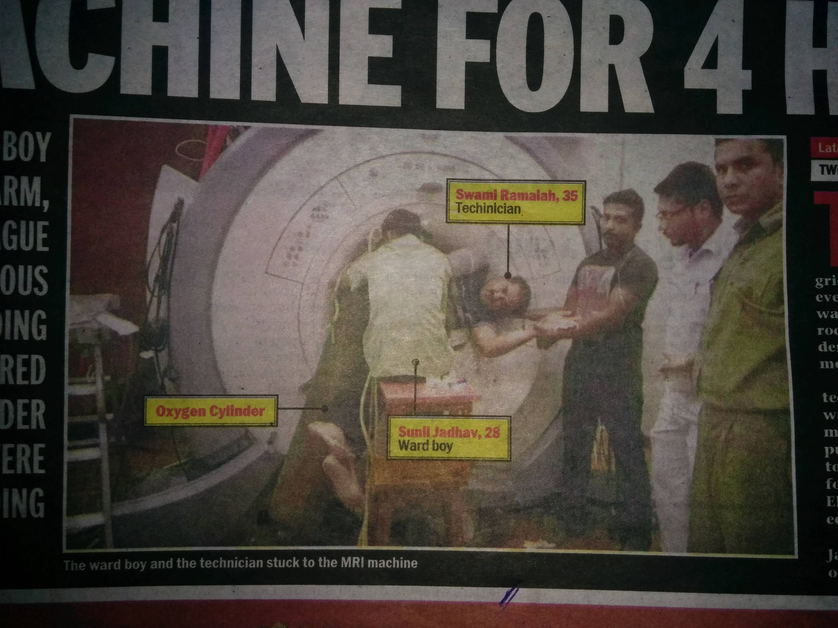

Slide 9
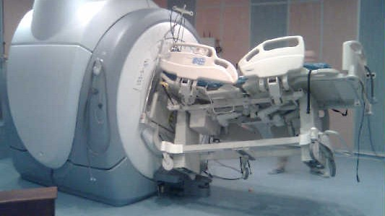
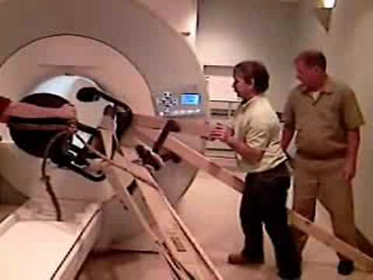
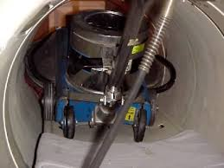
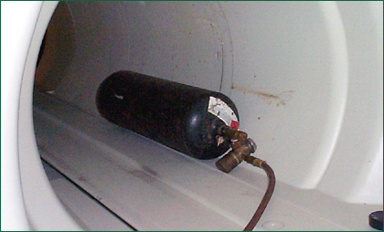
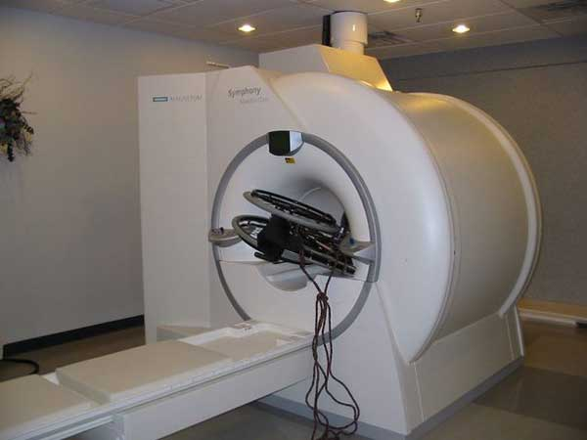
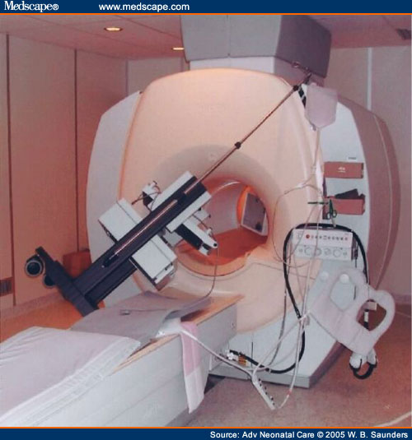
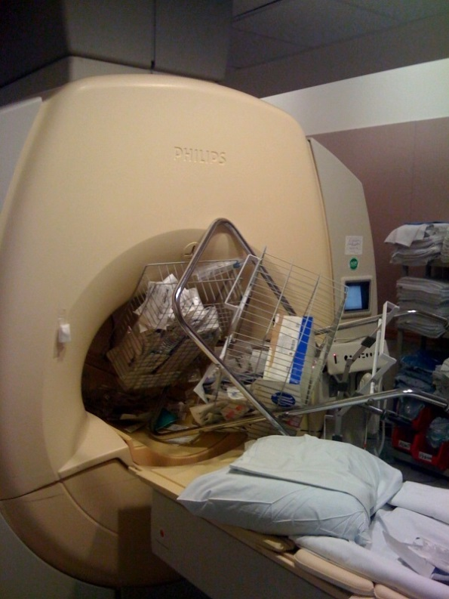
導彈效應

Slide 10
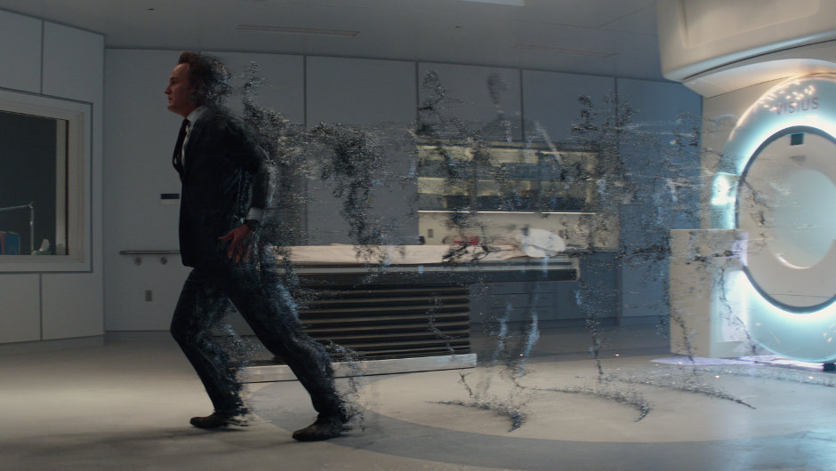

Slide 11
低發生率 x 高傷害

Slide 12
教育訓練
安全講習
人員演練
SOP
實地稽核
…
低發生率 x 高傷害

Slide 13
誰會出現在MRI實驗室？
計畫主持人
研究參與者
研究助理
碩士生
技師

Slide 14
誰會看過上述影片？
計畫主持人
研究參與者
研究助理
碩士生
技師

Slide 15
誰會重覆看過上述影片？
計畫主持人
研究參與者
研究助理
碩士生
技師

Slide 16
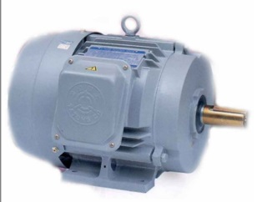
一個研究生的故事

Slide 17
與研究參與者最親近的角色
研究助理
碩士生
技師

Slide 18
主持人
學生/助理/技師
參與者
研究參與者需共同保護

Slide 19
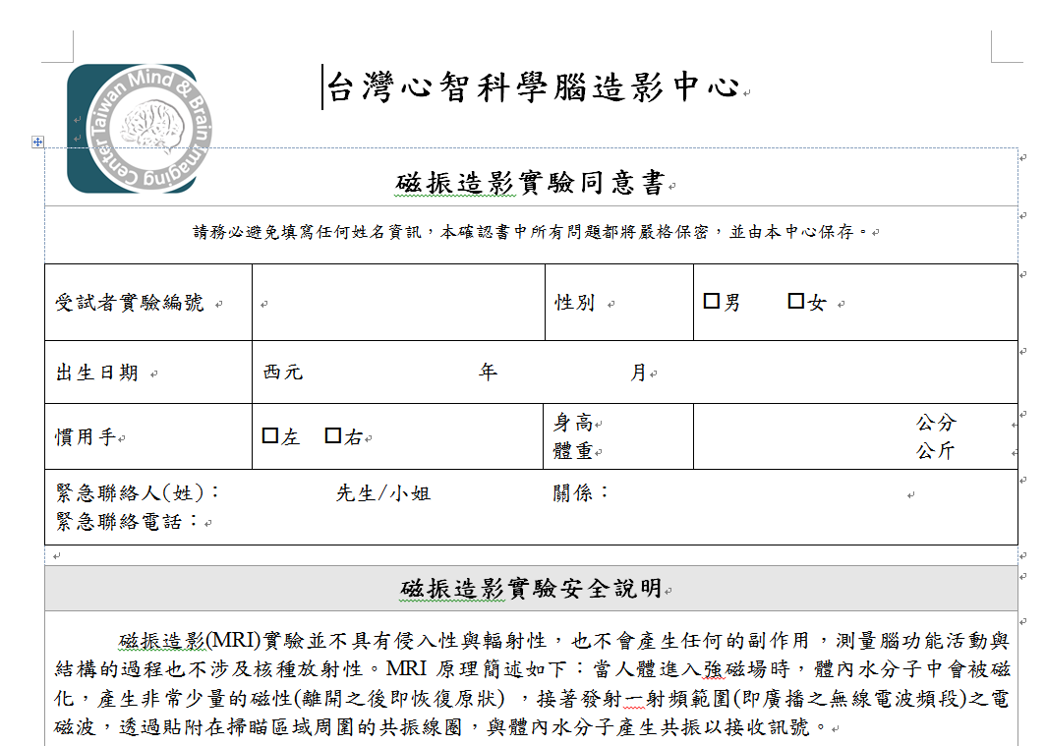

Slide 20
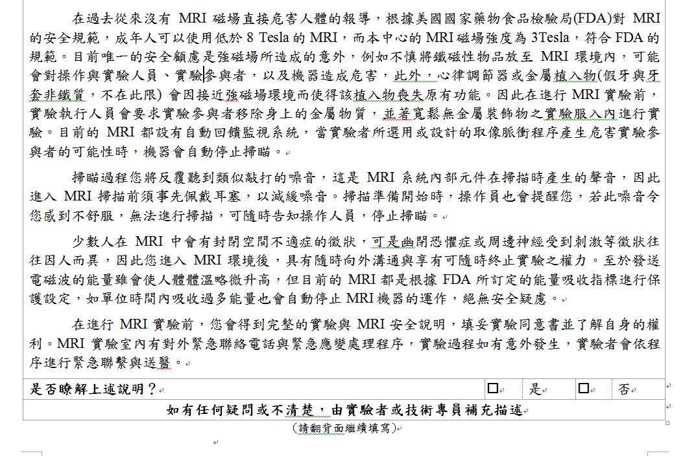

Slide 21
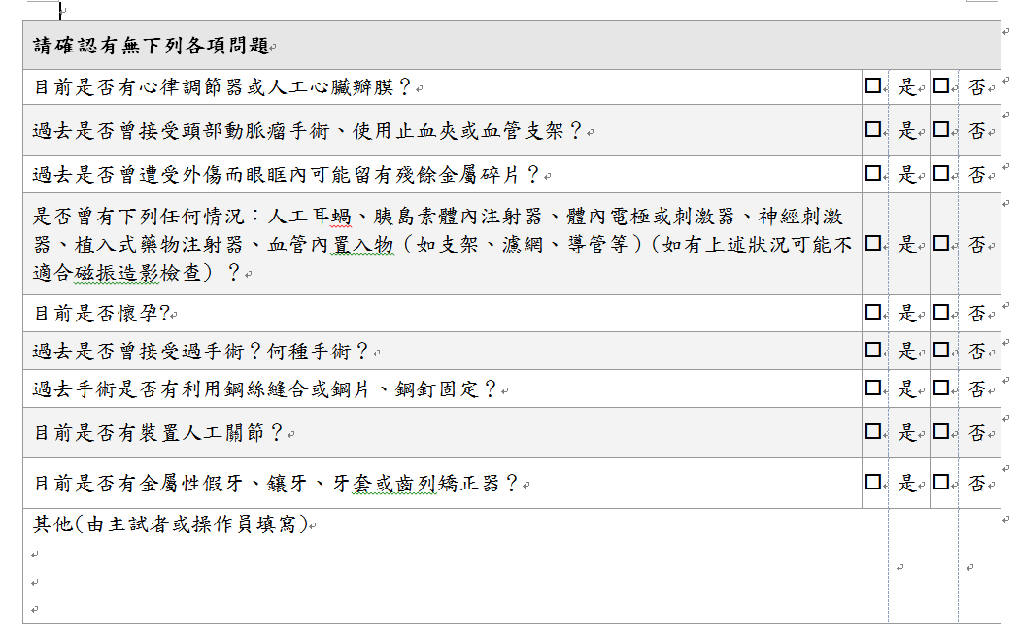

Slide 22
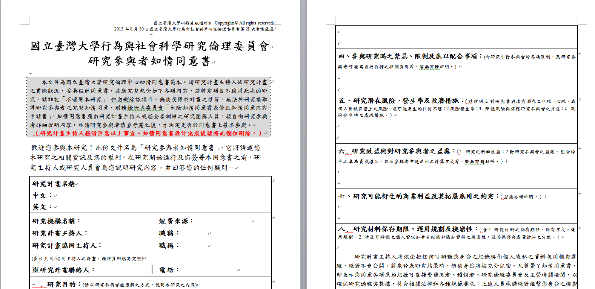

Slide 23
言者____，聽者____

Slide 24
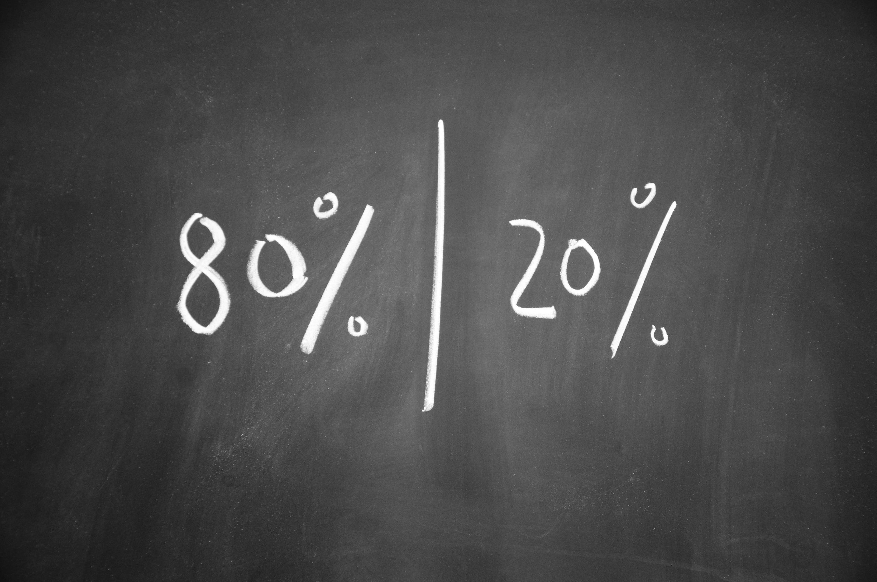
Informed Consent
Others

Slide 25
言者諄諄，聽者??

Slide 26
NG
本研究將會邀請研究參與者進入fMRI機器，並進行Stroop測驗，透過這個測驗瞭解人類大腦枕葉與額葉間，處理視覺與文字的歷程

Slide 27
這個實驗會請您進入一台掃描大腦的儀器中，在裡面會請您透過螢幕，回答您所看到的顏色。透過這個實驗，我們希望能瞭解大腦是如何處理文字與顏色的。

Slide 29
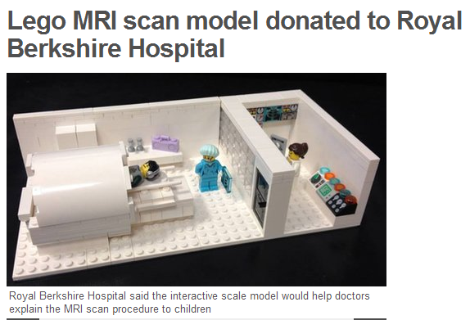

Slide 30
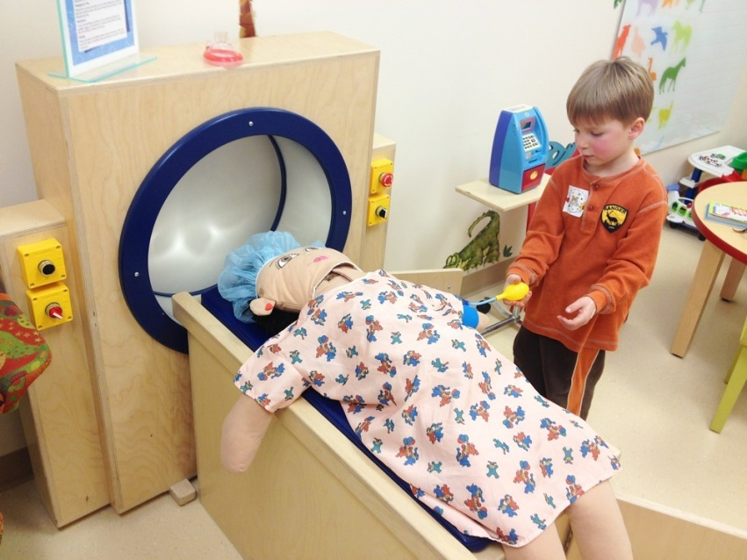

Slide 31
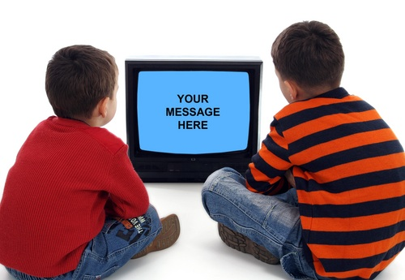

Slide 32
言者諄諄，聽者嗯嗯

Slide 33
言者不言，聽者自己看

Slide 34
言者諄諄，聽者$$

Slide 36
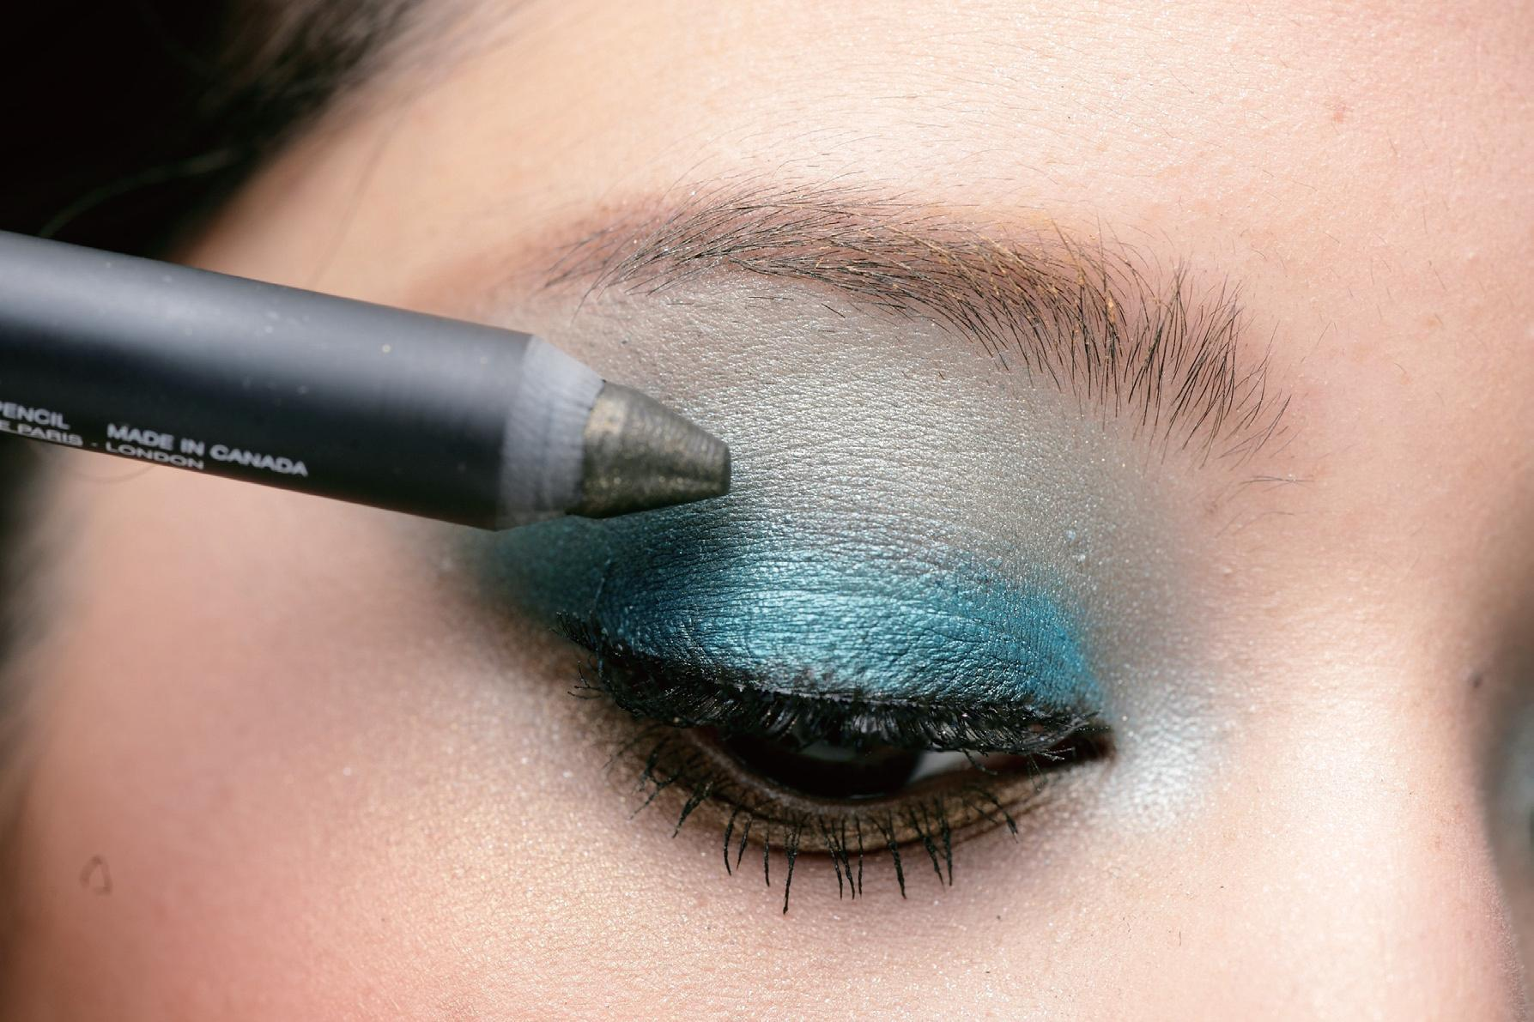

Slide 37
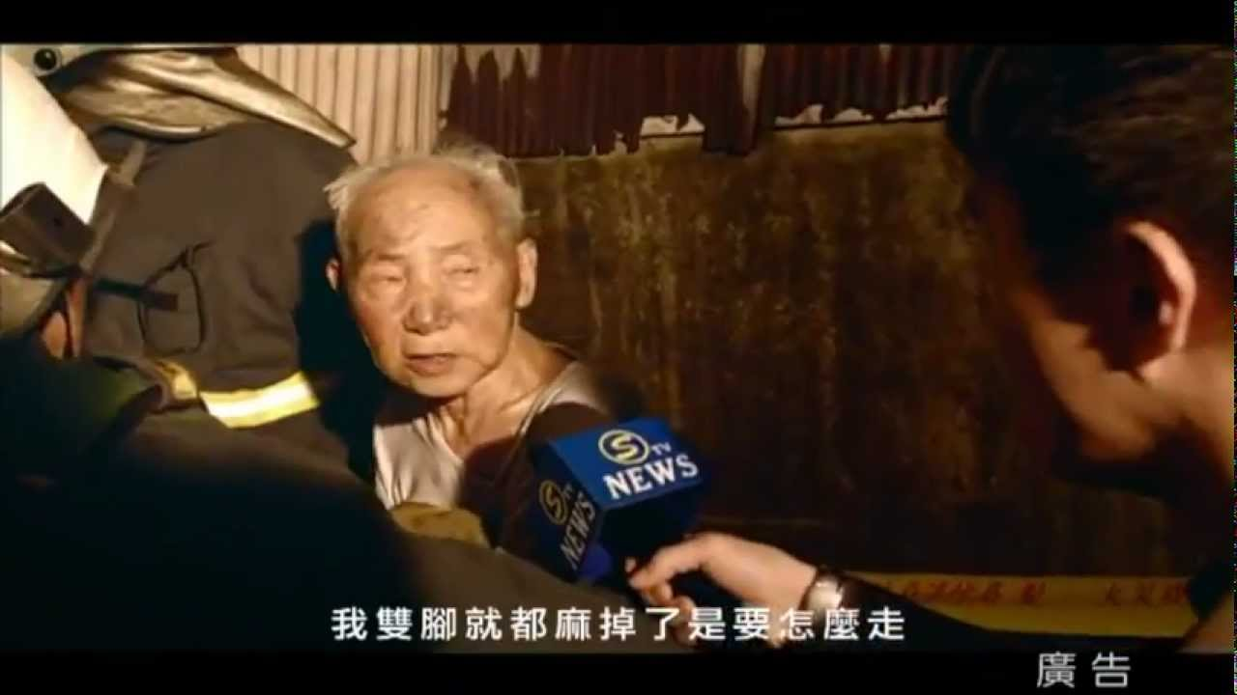

Slide 38
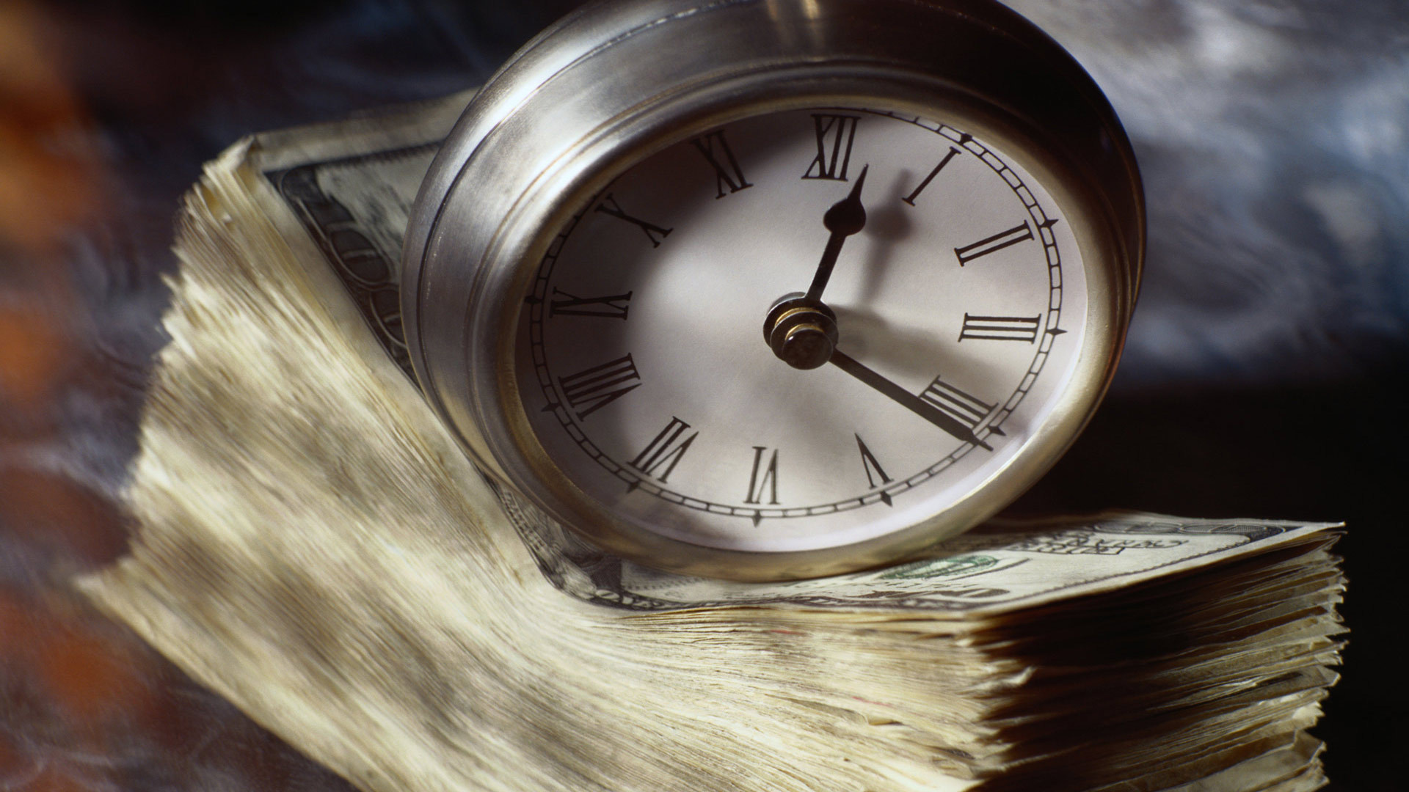

Slide 39
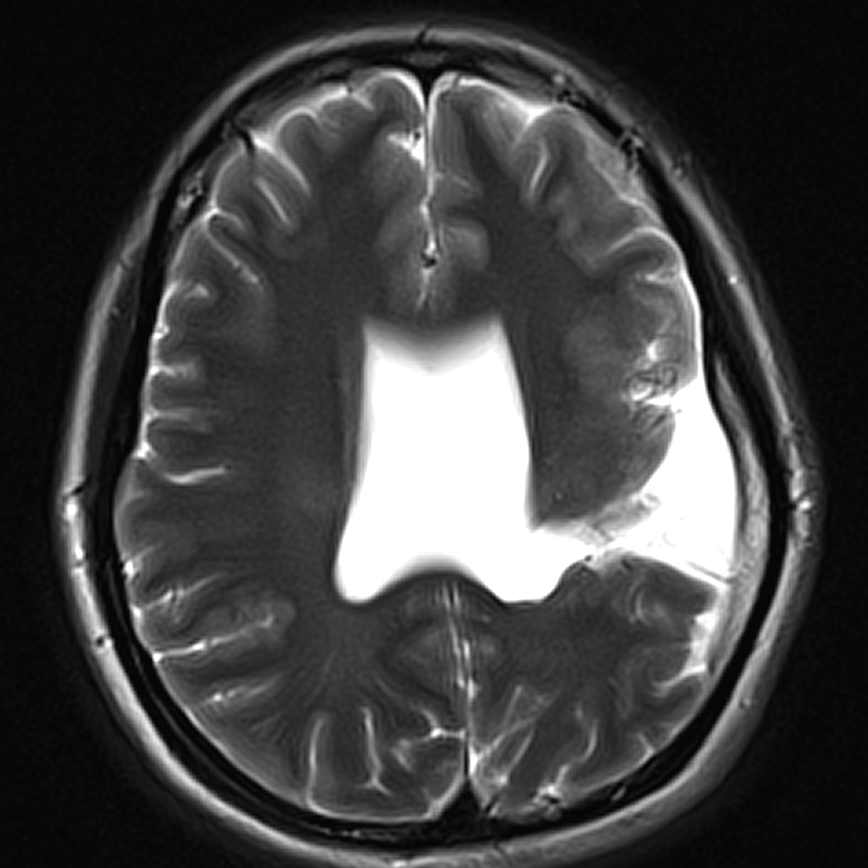

Slide 41
REC
PI / 實驗者
參與者
協助PI，共同保護研究參與者

Slide 42
0.01% → 0.001%

Slide 43
